Slide 1
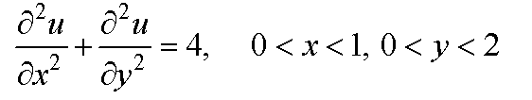


Persamaan Diferensial Parsial 2D
FISIKA KOMPUTASI 2
Untuk contoh soal

Slide 2
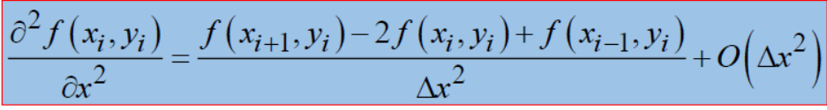







SOAL
y konstan
x konstan

Slide 3
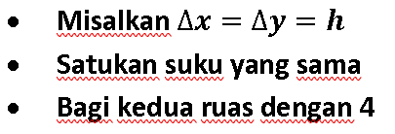
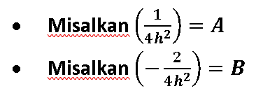
SOAL
y konstan
x konstan
Persamaannya menjadi

Slide 4
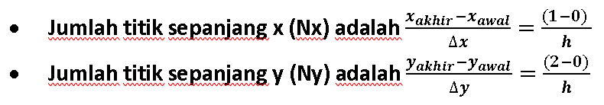
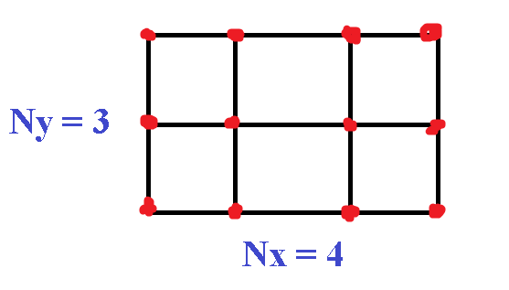
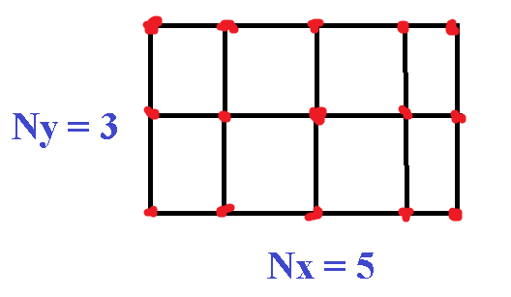
MATRIKS AUGMENTASI
BANYAK TITIK
UKURAN MATRIKS
Banyak Titik
Iterasi i mulai dari 1 hingga Nx
Iterasi j mulai dari 1 hingga Ny
Contoh:
Maka banyak titiknya selalu bernilai Nx * Ny

Slide 5
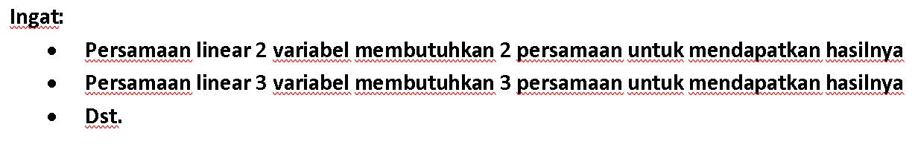
MATRIKS AUGMENTASI
BANYAK TITIK
UKURAN MATRIKS
Ukuran Matriks
Karena banyak titik adalah Nx*Ny maka ada sebanyak Nx*Ny variabel yang harus diselesaikan didalam matriks sehingga dibutuhkan Nx*Ny persamaan

Slide 6
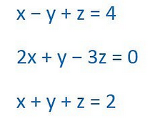
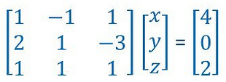
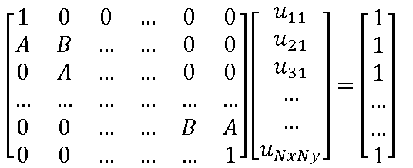
Ingat Penulisan Matriks
Ditulis menjadi
Ukuran Matriks
[M]
[U]
[H]
Oleh karena itu ukuran matriks yang dibutuhkan adalah
[M] dengan ukuran Nx*Ny,Nx*Ny
[U] dengan ukuran Nx*Ny,1
[H] dengan ukuran Nx*Ny,1

Slide 7
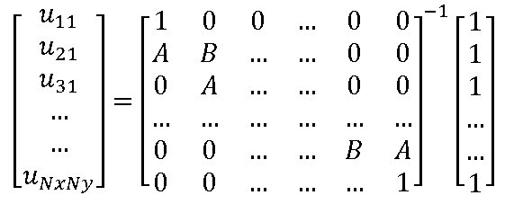

Ingat Penulisan Matriks
[M]
[U]
[H]
Karena yang dicari adalah nilai pada matriks U maka

Slide 8
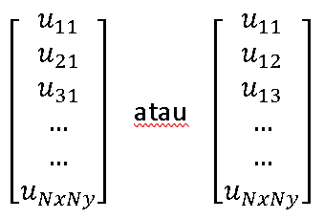

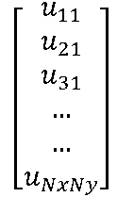
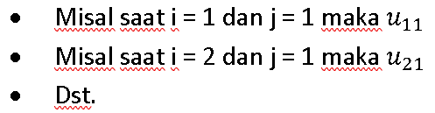

Urutan Penulisan
Utamakan y atau x?
Utamakan iterasi x
Ingat Kembali bahwa
Baris 1 matriks U
Baris 2 matriks U

Slide 9
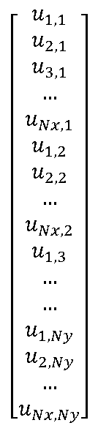

Urutan Penulisan
1 + 0.Nx
2 + 0.Nx
Untuk x ke-1 sampai ke-Nx pada y ke-1
3 + 0.Nx
Nx + 0.Nx
1 + 1.Nx
2 + 1.Nx
Didapatkan polanya:
Untuk x ke-1 sampai ke-Nx pada y ke-2
Nx + 1.Nx
Misalkan adalah k
1+ (Ny-1).Nx
2+ (Ny-1).Nx
Untuk x ke-1 sampai ke-Nx pada y ke-Ny
Nx+ (Ny-1).Nx

Slide 10



Elemen Matriks M
Karena mengutamakan iterasi x maka urutan persamaan diubah

Slide 11
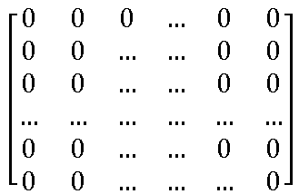
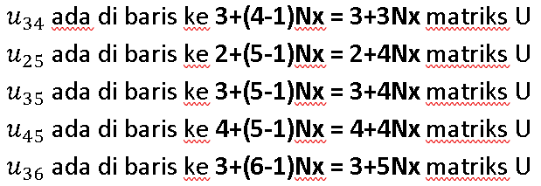
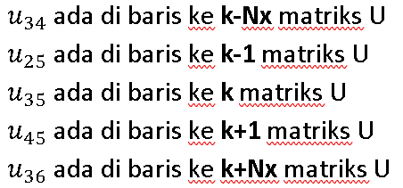
Elemen Matriks M
[M]
Nilai k menandakan bahwa matriks M harus dimodifikasi di baris ke-k. Tetapi bagaimana dengan kolomnya? Kolom berapa saja yang akan diisi nilai A dan B
[U]

Slide 12
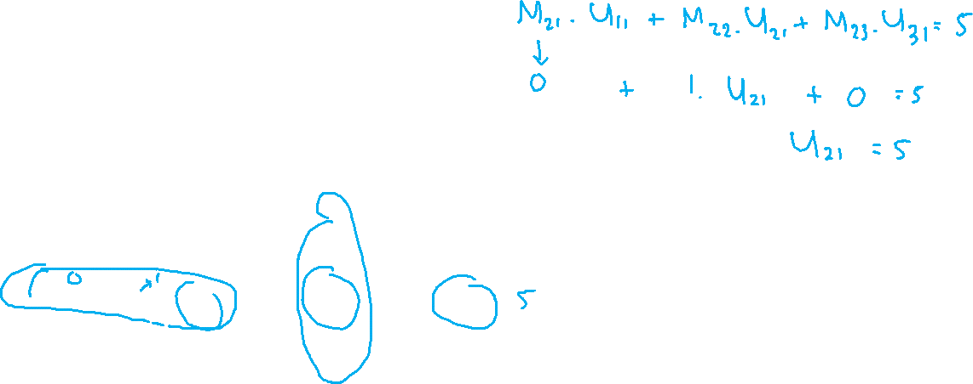
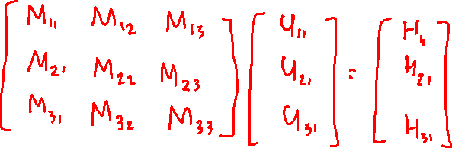

Slide 13
Elemen Matriks M
Menjadi penentu kolom pada matriks M
Koefisien pada
dapat ditulis menjadi elemen matriks M
Pola ini bersifat universal, tidak hanya pada i = 3, j = 5 saja

Slide 14
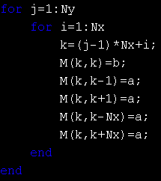
Elemen Matriks M
Jika pada program, akan dituliskan seperti ini
Tidak dapat digunakan langsung
karena terdapat syarat batas
Untuk syarat batas, elemen matriks M yang dimodifikasi hanya pada M(k,k) = 1. Sedangkan kolom yang lainnya bernilai 0.

Slide 15


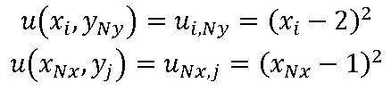

Syarat Batas
Ingat bahwa x bernilai dari 0 sampai 1 dengan selisih 0.01 , sedangkan y bernilai dari 0 sampai 2 dengan selisih 0.01
Oleh karena itu, batas yang sebelumnya berbentuk seperti ini
Diubah menjadi

Slide 16
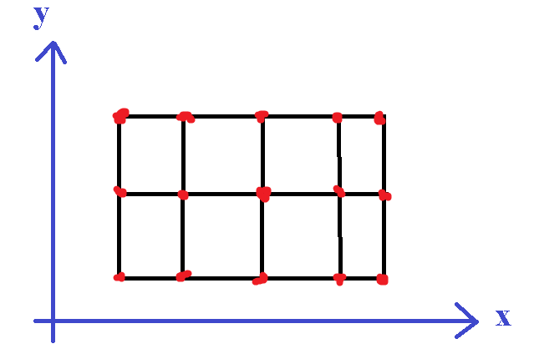
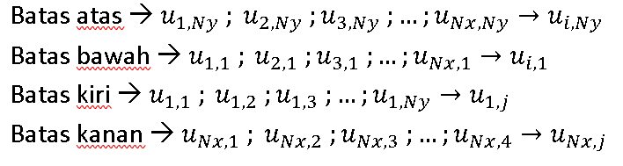
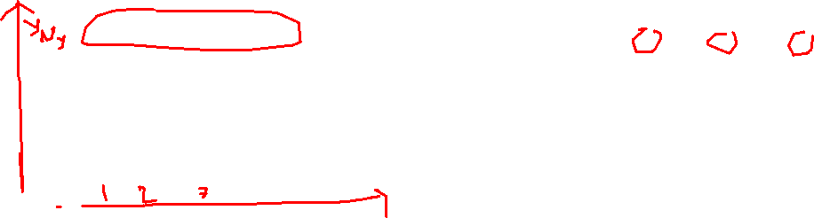

Syarat Batas
Tidak semuanya bernilai 1. Nilai untuk elemen syarat batas sudah ditentukan

Slide 17
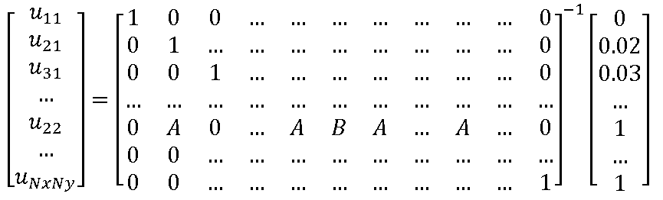
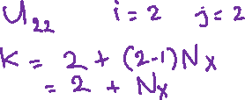
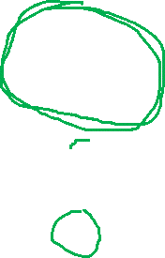
Hasil Matriks

Slide 18
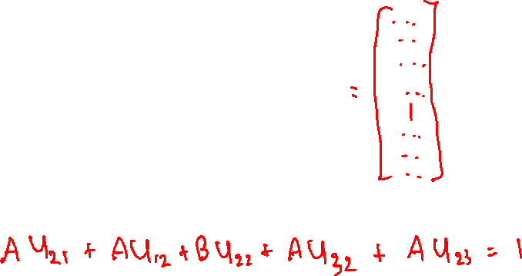
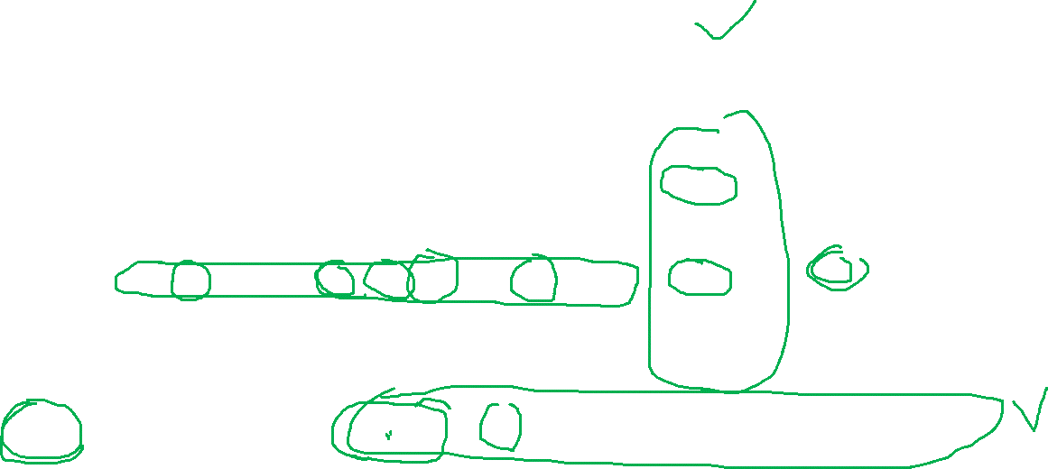
Hasil Matriks

Slide 19
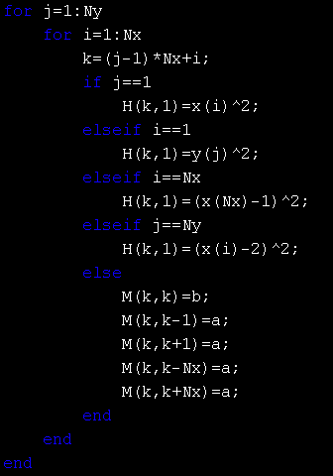
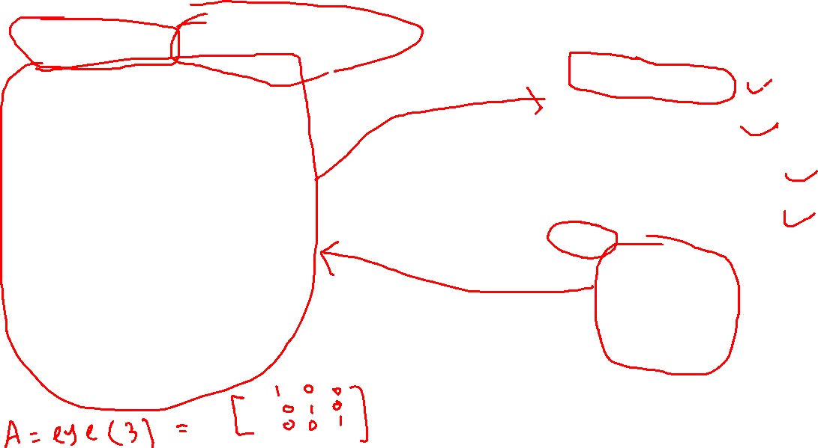
Syarat Batas

Slide 20
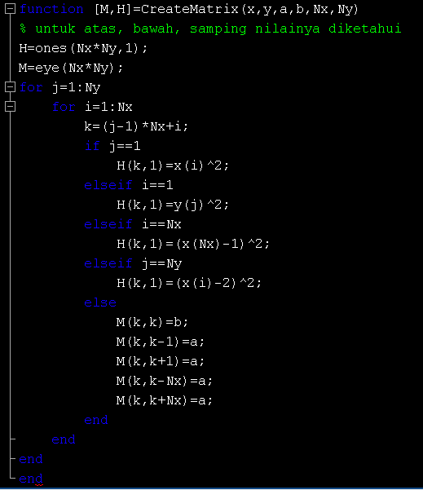

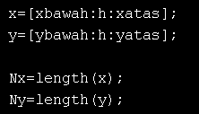


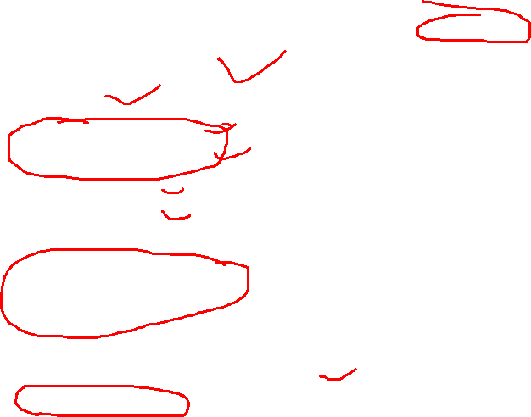
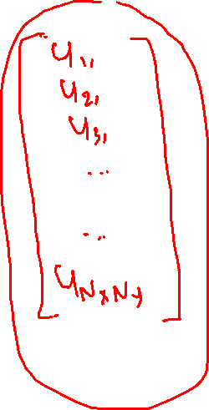
Program
Yang diketahui
Koefisien
Panggil fungsi

Slide 21
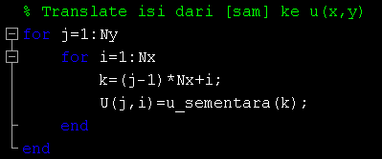
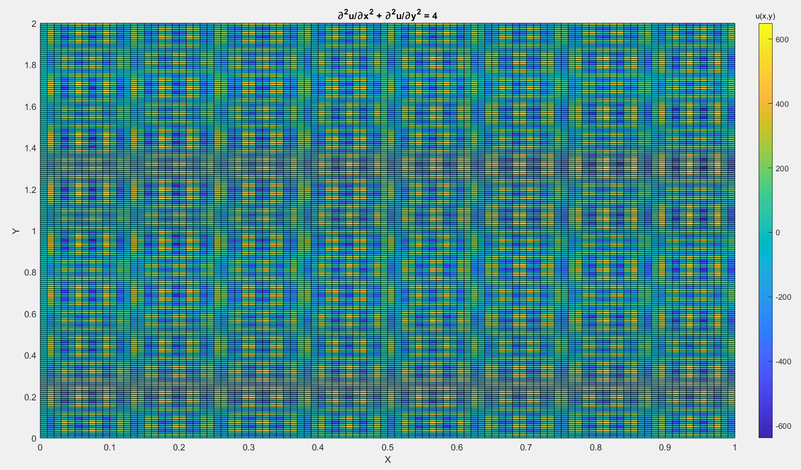
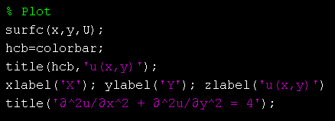
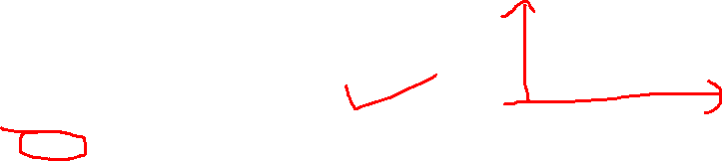
Program
Hasil

Slide 22
☺ SELESAI ☺

